Slide 1
Stav skládek na území Kraje Vysočina
Ing. Eva Horná

Slide 2
Co je to skládka?
Dle zákona č. 541/2020 Sb., o odpadech je skládkou
„zařízení pro odstranění odpadů pomocí jejich řízeného povrchového nebo podpovrchového ukládání“
Skládka musí splňovat podmínky:
Zákona o odpadech a prováděcí vyhlášky
Technických norem ČSN
Stavebního zákona
Skládka se provozuje na základě povolení krajského úřadu ve třech fázích, které na sebe musí bezprostředně navazovat:
Fáze – řízené ukládání odpadů
Fáze – rekultivace
Fáze – péče o skládku (30 let)

Slide 3
Kraj Vysočina – údaje dle vyhodnocení POH Kraje Vysočina
Krajský cíl č.4: Významné omezení skládkování směsného komunálního odpadu a jeho využití (zejména energetické) ve vhodných zařízeních – plnění tohoto cíle není posuzováno ve Zprávě o plnění cílů za roky 2018-2019.
Opatření k plnění cíle:
Podporovat budování odpovídající efektivní infrastruktury nutné k zajištění využití odpadů včetně SKO…………Fond Vysočiny, příprava projektu se SOV
V adekvátní míře energeticky využívat SKO v zařízeních pro energetické využití odpadů………………………………..Sako Brno
Průběžně vyhodnocovat systém nakládání se SKO na obecní a regionální úrovni.

Slide 4
Porovnání vyhodnocení
Neustále se zvyšuje produkce komunálních odpadů (kg/obyvatele/rok) – 561 (2019), 416 (2009)
Klesá % kom. odpadů ukládaných na skládky – 37,9 % (2019), 73,3 % (2009)
Roste % materiálově využitých odpadů – 50,2 % (2019), 16,7 % (2009)
Klesá % biologicky rozložitelných kom. odpadů, ukládaných na skládky - 44,3 % (2019), 92,5 % (2009)
https://www.kr-vysocina.cz/zivotni-prostredi.asp?p1=5424

Slide 5
Zdroj: Energetická agentura Vysočiny

Slide 6
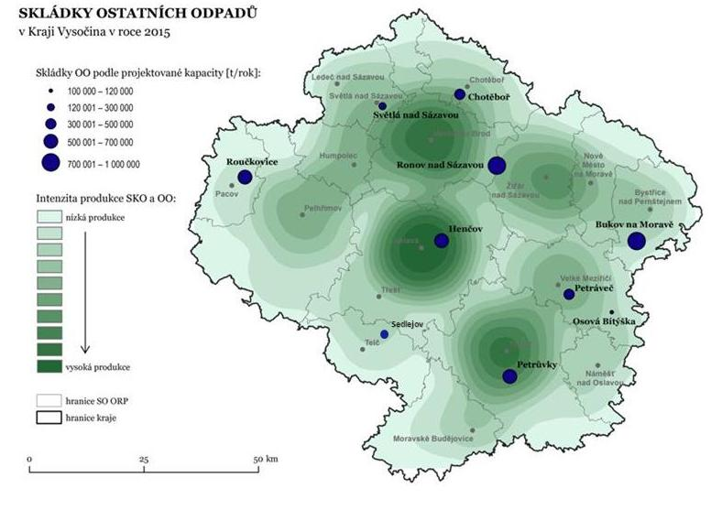

Slide 7
Název skládky (provozovatel) | Identifikační číslo zařízení | Uloženo v tunách | Volná kapacita v tunách | Orientační rok naplnění: stávající kapacita/ plánovaná kapacita
Hrádek u Pacova (SOMPO Pelhřimov) | CZJ00052 | 21 000 | 25 000 | 2022/2030
Bukov (DIAMO Dolní Rožínka) | CZJ00056 | 5 800 | 34 000 | 2027
Ronov n. S. (Město Přibyslav) | CZJ00058 | 26 600 | 220 000 | 2029
Henčov (SM Jihlavy) | CZJ00060 | 32 700 | 30 700 | 2022/2035
Rozinov (TBS Světlá n. S.) | CZJ00061 | 6 600 | 77 600 | 2032
Lapíkov (TELES Chotěboř) | CZJ00062 | 9 100 | 168 000 | 2038
Petráveč (TS Velké Meziříčí) | CZJ00063 | 10 700 | 121 000 | 2031
Petrůvky (ESKO-T Třebíč) | CZJ00070 | 36 400 | 273 700 | 2028
Celkem |  | 148 800 (2019: 147 800) | 949 300

Slide 8
Porovnání stavu skládek 2016 - 2021
V roce 2016 na území Kraje Vysočina bylo 10 povolených skládek s volnou kapacitou 1 135 000 t.
V roce 2021 máme na území Kraje Vysočina 8 skládek a současná volná kapacita je 949 300 t, přičemž 6 skládek bude mít volnou kapacitu i po roce 2030.
Skládka Osová Bítýška je ve fázi rekultivace, Sedlejov ve fázi následné péče.
Na všech skládkách je ukládán druh odpadu kategorie ostatní, což je i komunální odpad. Někde je ukládán i azbest, který má výjimku (je N). Skládky nebezpečného odpadu v kraji nejsou.

Slide 9
Porovnání stavu skládek 2016 - 2021
V areálu skládek se často nachází ještě další odpadářské zařízení, tak aby vznikl ucelený systém (kompostárna, sběrný dvůr, recyklace stavebních odpadů).
V průměru se každý rok ukládá na stávajících 8 skládek na území Vysočiny téměř 150 tis. t odpadu.
Vlastníky skládek jsou převážně obce. Provozovatelem zřízené firmy, technické služby.

Slide 10
Budoucnost skládek
V letošním a příštím roce se některé skládky budou ještě rozšiřovat, tak aby byla naplněna místní poptávka.
Nová skládka pravděpodobně už nevznikne.
Po roce 2030 se skládky postupně utlumí z důvodu legislativy, zákaz ukládání využitelných odpadů. Se snížením množství uložených odpadů, se stane provoz skládky z důvodů finančních nerentabilní (fixní náklady).
Po naplnění musí být skládka bezpečně uzavřena, technicky a biologicky rekultivována dle projektu a zajištěna následná péče minimálně 30 let.

Slide 11
Budoucnost skládek
Na vlastní ploše může být v souladu s projektem kromě ozelenění i alternativní využití, dle rozhodnutí vlastníka pozemku bývalé skládky. Např. jednoduché zařízení k nakládání s odpady, soustřeďování stavebních odpadů nebo i přiměřené rekreační využití (cvičiště pro psy). Vždy však takové, aby nebyla narušena stabilita skládky. V sousedství může být např. překladiště odpadů.

Slide 12
Děkuji za pozornost
Ing. Eva Horná
Odbor životního prostředí a zemědělství
Krajský úřad Kraje Vysočina

